Slide 1

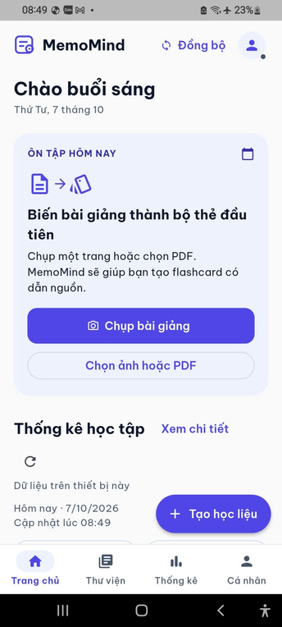
MEMOMIND
Xây dựng ứng dụng số hóa bài giảng
và ôn tập ngắt quãng thông minh
LẬP TRÌNH DI ĐỘNG NÂNG CAO
Nhóm 9
Nguyễn Thái Bảo (23110078)
Lê Quang Hưng (23110110)
Đặng Lê Nguyên Hùng (23110107)
GVHD: ThS. Hoàng Công Trình
Notes:
Thời lượng mục tiêu: 20 giây.
Gợi ý nói: Giới thiệu tên đề tài, nhóm và mục tiêu một câu: biến tài liệu bài giảng thành thẻ ôn có thể học theo lịch.
Nguồn đối chiếu: Báo cáo cuối kỳ, trang PDF 1.

Slide 2
02
Tài liệu có sẵn, nhưng chưa thành lịch ôn
01
02
03
Ảnh và PDF rời rạc
Tự soạn câu hỏi tốn thời gian
Ôn tập thiếu nhịp
Tài liệu được lưu ở nhiều nơi,
khó tìm lại đúng phần cần học.
Người học phải đọc lại,
chọn ý và nhập câu hỏi.
Khó quyết định khi nào cần
quay lại một kiến thức.
Mục tiêu: tài liệu → học liệu có nguồn → ôn tập thường xuyên
Notes:
Thời lượng mục tiêu: 50 giây.
Gợi ý nói: Nêu ba khó khăn trong một ví dụ học tập. Chốt bằng mục tiêu của MemoMind; không khẳng định ứng dụng đã cải thiện điểm số.
Nguồn đối chiếu: Báo cáo cuối kỳ, trang PDF 9–11.

Slide 3
03
Một luồng học tập có hai điểm kiểm soát
01
02
03
04
Nhập tài liệu
→
Đọc văn bản
→
Tạo học liệu
→
Ôn tập
Ảnh hoặc PDF
OCR và sửa lỗi
AI đề xuất thẻ
Phản hồi và lịch ôn
Người dùng xác nhận văn bản trước khi gửi AI
Người dùng duyệt thẻ trước khi lưu vào lịch ôn
Notes:
Thời lượng mục tiêu: 50 giây.
Gợi ý nói: Đi qua bốn chặng trong một câu. Nhấn mạnh hai lần người dùng quyết định: xác nhận OCR và duyệt thẻ AI.
Nguồn đối chiếu: Báo cáo cuối kỳ, trang PDF 27–28.

Slide 4

04
Kiến trúc: học cục bộ, dịch vụ khi cần mạng
TRÊN THIẾT BỊ ANDROID
DỊCH VỤ CẦN MẠNG
Flutter / Dart: giao diện và luồng học
Express → Groq: đề xuất học liệu
ML Kit: nhận dạng văn bản từ ảnh
Gemini: hỗ trợ vùng ảnh OCR được chọn
SQLite: lưu học liệu, lịch và tiến độ
Firebase Auth / Firestore: tài khoản, thư viện
SM-2 và thông báo: nhắc ôn cục bộ
Amazon S3: tệp nguồn và bản sao lưu
Ôn thẻ đã lưu không cần mạng; tạo học liệu AI và đồng bộ cần mạng.
Notes:
Thời lượng mục tiêu: 80 giây.
Gợi ý nói: Giải thích ranh giới: thiết bị là nơi đọc/ghi chính cho học liệu; backend giữ khóa AI và gọi cloud. Gemini chỉ dành cho vùng ảnh người dùng chủ động chọn.
Nguồn đối chiếu: Báo cáo cuối kỳ, trang PDF 15–16 và 29–31.

Slide 5
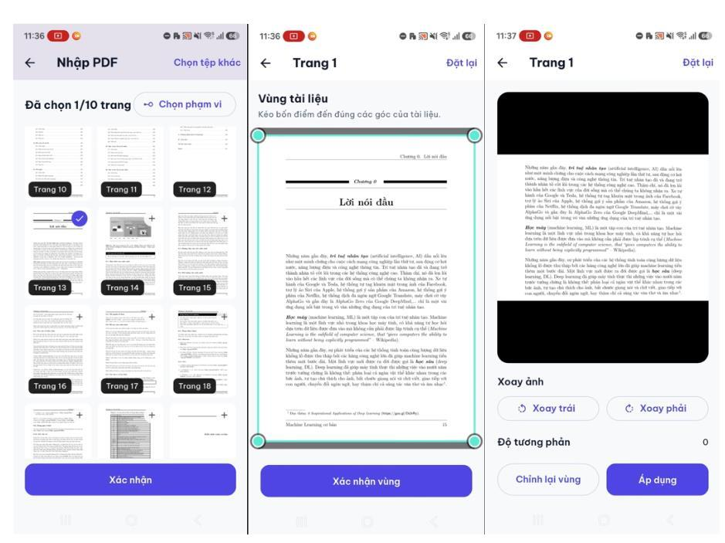
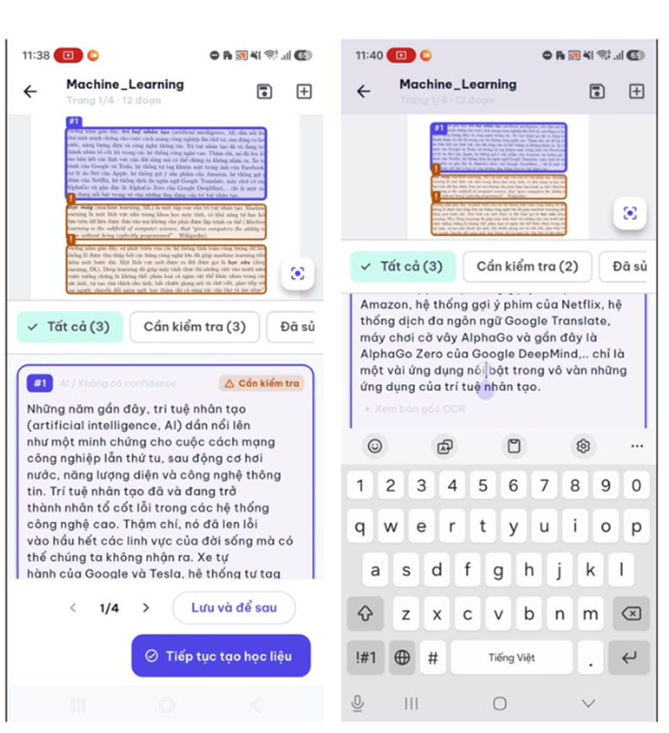
05
Từ ảnh/PDF đến văn bản đã xác nhận
CHỌN TRANG, CẮT / XOAY
OCR, ĐỐI CHIẾU VÀ SỬA
Notes:
Thời lượng mục tiêu: 90 giây.
Gợi ý nói: Minh họa một trang PDF: chọn trang và chuẩn hóa ảnh; sau OCR người học so ảnh gốc với đoạn văn bản, sửa và xác nhận trước khi tạo câu hỏi.
Nguồn đối chiếu: Báo cáo cuối kỳ, trang PDF 45–49; Hình 3.4 và 3.5.

Slide 6
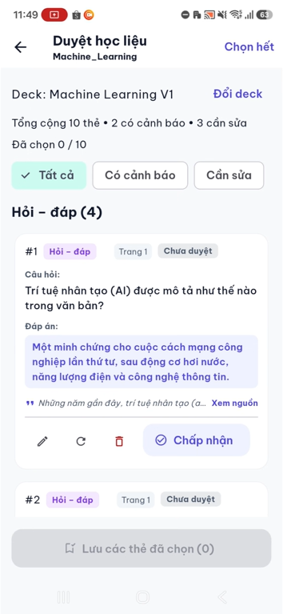
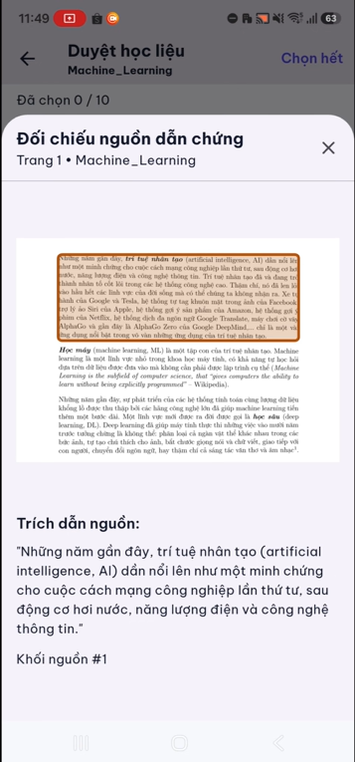
06
AI đề xuất, người học quyết định thẻ nào được lưu
1. Chọn dạng thẻ và đoạn nguồn
BASIC, CLOZE hoặc MCQ
2. Kiểm tra câu hỏi và đáp án
Sửa hoặc loại kết quả chưa phù hợp
3. Mở trang nguồn để đối chiếu
Chỉ thẻ được duyệt mới lưu vào deck
Notes:
Thời lượng mục tiêu: 90 giây.
Gợi ý nói: Nói rõ Groq tạo bản nháp, không tự động biến thành học liệu đã xác nhận. Mở câu trích và trang nguồn; vùng tô sáng chỉ hiển thị khi liên kết hợp lệ.
Nguồn đối chiếu: Báo cáo cuối kỳ, trang PDF 49–53.

Slide 7
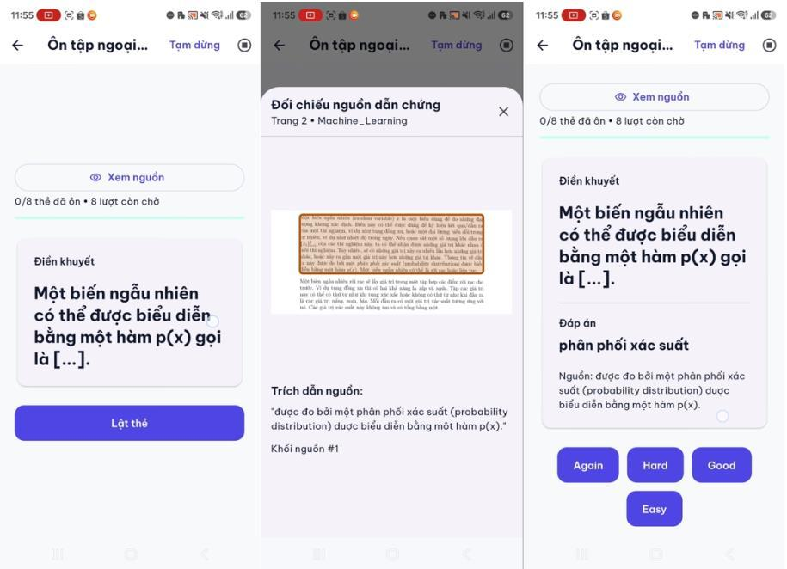
07
Ôn thẻ và lập lịch theo phản hồi
Nhìn câu hỏi → tự nhớ → lật thẻ
Chọn Again, Hard, Good hoặc Easy
Ví dụ trong báo cáo
1 ngày → 6 ngày → 16 ngày
Chu kỳ minh họa, không phải kết quả đo hiệu quả học tập
Notes:
Thời lượng mục tiêu: 90 giây.
Gợi ý nói: Cho xem một thẻ trước/sau khi lật, rồi giải thích bốn mức phản hồi. Minh họa bảng tính lịch 1, 6, 16 ngày trong báo cáo, không diễn giải đó là mức cải thiện trí nhớ đã đo.
Nguồn đối chiếu: Báo cáo cuối kỳ, trang PDF 37–39 và 54.

Slide 8
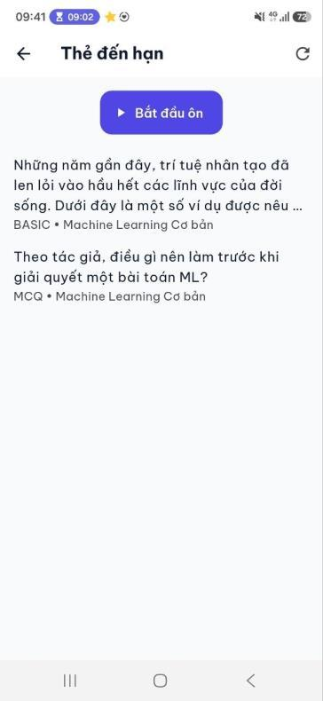
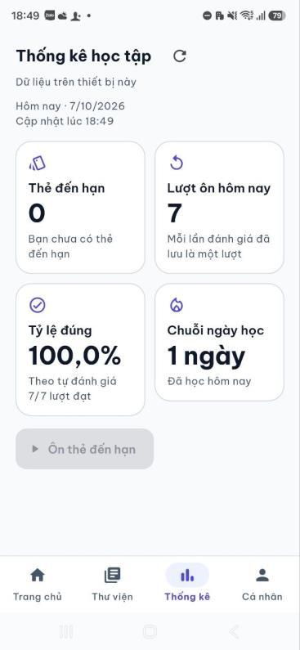
08
Ôn ngoại tuyến, nhắc học và xem tiến độ
Thẻ đã lưu và lịch ôn được đọc từ SQLite
Lượt ôn được giữ khi mở lại ứng dụng
Thông báo mở lại danh sách thẻ đến hạn
Notes:
Thời lượng mục tiêu: 60 giây.
Gợi ý nói: Nhấn ranh giới offline: ôn thẻ đã lưu và thống kê cục bộ vẫn hoạt động; nhắc học dùng thông báo Android và truy vấn lại danh sách khi chạm. Không nói thông báo luôn phát đúng từng phút.
Nguồn đối chiếu: Báo cáo cuối kỳ, trang PDF 39–41 và 54–56.

Slide 9
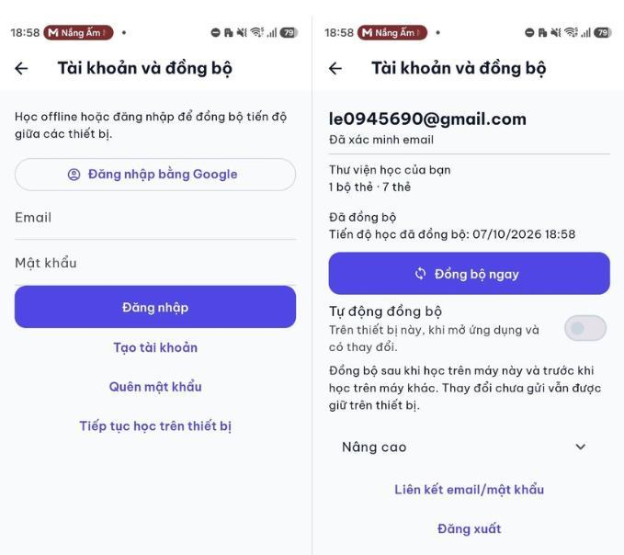
09
Tài khoản, sao lưu và đồng bộ
Firebase Authentication
Xác minh tài khoản trước tác vụ cloud
Tài khoản đã xác minh
Firestore
Thư viện chuẩn, phiên bản và xung đột
Amazon S3
Tệp nguồn và gói sao lưu riêng tư
Notes:
Thời lượng mục tiêu: 70 giây.
Gợi ý nói: Giới thiệu kho khách và kho tài khoản. Người dùng bấm đồng bộ; nội dung, lịch và media có trạng thái riêng. Báo cáo ghi Firebase/S3 thật đã kết nối, nhưng không lấy mock/emulator làm bằng chứng hội tụ hai điện thoại.
Nguồn đối chiếu: Báo cáo cuối kỳ, trang PDF 57–61 và 64.

Slide 10
10
Kiểm thử và giới hạn kết luận
Quy tắc và giao diện
CHƯA CÓ PHÉP ĐO ĐỂ KẾT LUẬN
Unit, widget và backend test kiểm tra
SM-2, SQLite, duyệt thẻ, API và lỗi.
• OCR tiếng Việt đạt độ chính xác bao nhiêu
• Tỷ lệ thẻ AI đúng là bao nhiêu
• Điểm học tập của người dùng tăng bao nhiêu
Luồng trên Android
Nhập tài liệu → OCR → duyệt thẻ → ôn;
kiểm tra dữ liệu sau khi mở lại app.
Test giả lập và emulator không thay thế phép kiểm tra dịch vụ hoặc hai thiết bị thật.
Notes:
Thời lượng mục tiêu: 90 giây.
Gợi ý nói: Nêu các mức kiểm thử mà báo cáo mô tả, không công bố số test pass vì báo cáo không tổng hợp con số. Phân biệt hành vi đã kiểm tra với hiệu quả học tập và chất lượng OCR/AI chưa được đo.
Nguồn đối chiếu: Báo cáo cuối kỳ, trang PDF 62–64.

Slide 11
11
Kết quả hiện tại và hai việc cần làm tiếp
ĐÃ KẾT NỐI THÀNH MỘT LUỒNG
Tài liệu → văn bản đã duyệt → thẻ có nguồn
→ phiên ôn và lịch học ngoại tuyến
HƯỚNG PHÁT TRIỂN ƯU TIÊN
1. Đo OCR và chấm chất lượng thẻ AI trên bộ dữ liệu chuẩn
2. Cho phép chia sẻ bộ thẻ với người khác
Notes:
Thời lượng mục tiêu: 50 giây.
Gợi ý nói: Kết luận theo những chức năng đã hiện thực. Hai hướng tiếp theo là phép đo chất lượng và kiểm chứng đa thiết bị; không mô tả đồng bộ như tính năng chưa triển khai.
Nguồn đối chiếu: Báo cáo cuối kỳ, trang PDF 64–65.

Slide 12
CẢM ƠN THẦY VÀ CÁC BẠN
Mời đặt câu hỏi
Notes:
Thời lượng mục tiêu: 10 giây.
Gợi ý nói: Cảm ơn và mời đặt câu hỏi. Video thao tác được nộp bằng đường dẫn riêng, không chiếu trong 15 phút trình bày.
Nguồn đối chiếu: Kế hoạch trình bày của nhóm.

